Slide 1

Presentación 1º DAW DUAL
Mi experiencia en Coritel

Slide 2
La exposición tendrá que recoger las diferentes actividades que hayáis hecho durante la estancia :
- proyectos desarrollados: Facturador
tecnologías usadas: visual studio, MiniSAP
lenguajes aprendidos: abap, c#
implicación en los equipos de trabajo: segundo jefe del Proyecto F
rotaciones por departamentos: 4 semanas con SAP y otras 4 con C#
relación con el tutor laboral... :
y relacionarlos con los módulos cursados : Programación y BD ¿ED? LM SInf

Slide 3
Rotations
4 primeras semanas en Sap, haciendo ejercicios para ir practicando.
Las 4 siguientes con c#
La última haciendo esta presentación tan chula

Slide 4
Relación con los módulos cursados
Programación: c# era parecido a lo visto en java durante el curso
Base de Datos: He usado las consultas aprendidas en clase (Insert, update,delete…)
Entorno de Desarrollo: He trabajado en equipo con mi compañero
Lenguaje de Marcas: En mi proyecto no se tocaba
Sistemas Informáticos: He actualizado e instalado programas en windows

Slide 5
Relación con el tutor laboral
Mi tutora se llama Elena y se encarga del pool de desarrollo del SAP
El primer día me enseñó el pool donde iba a trabajar, mi puesto, me presentó a gente del pool a las que poder preguntarle dudas…
A veces ha venido a ver como iba y que estaba haciendo
Al final de cada semana le mandaba un seguimiento
Cuando he tenido dudas me ha ayudado

Slide 6

Lenguajes aprendidos
ABAP (Advanced Business Application Programming) es un lenguaje de cuarta generación, propiedad de SAP, que se utiliza para programar la mayoría de sus productos. Utiliza sentencias de Open SQL para conectarse con prácticamente cualquier base de datos. Cuenta con miles de funciones para el manejo de archivos, bases de datos, fechas, etc.
SAP suministra una instalación limitada llamada MiniSAP para la práctica de la programación en ABAP.
Tecnología usada: MiniSAP

Slide 7


Lenguajes aprendidos
Es un lenguaje de programación orientado a objetos desarrollado y estandarizado por Microsoft como parte de su plataforma .NET.
Su sintaxis básica deriva de C/C++ y utiliza el modelo de objetos de la plataforma .NET, similar al de Java, aunque incluye mejoras derivadas de otros lenguajes.
Se usa tanto en entornos de escritorio, como en web (ASP.net) o Windows mobile.
Tecnología usada: Microsoft Visual Studio

Slide 8
Proyecto desarrollado: Facturador
El Facturador es una herramienta interna para gestionar las distintas partes que forman una factura como las horas invertidas en cada proyecto, el cliente, el precio de la hora, los demás costes…
Así luego la empresa puede tener un control y ver los beneficios de cada proyecto, cuanto ha costado, si ha tenido mas o menos trabajadores, etc…
Por ejemplo: Un cliente llega a Accenture y les pide que hagan un proyecto, a ese proyecto se asignan trabajadores, las horas trabajadas se meten en el facturador, se multiplican por el precio que sea y luego se le pasa al cliente la factura.

Slide 9
Implicación en los equipos de trabajo
Facturador
La primera semana mi compañero me enseñó varios forms de ejemplo, como funcionaban, que se hacía en el proyecto...
Básicamente me encargaba de crear nuevos formularios para el Facturador y de modificar otros antiguos para que tuvieran el formato actual. Tanto la parte visual como el código (consultas, autorellenar, configurar buttons…)
A veces me decía que tenía que hacer y yo tenía que buscar el cómo hacerlo, a través de otros formularios o investigando por internet, si lo encontraba bien y si no me lo terminaba explicando él

Slide 10
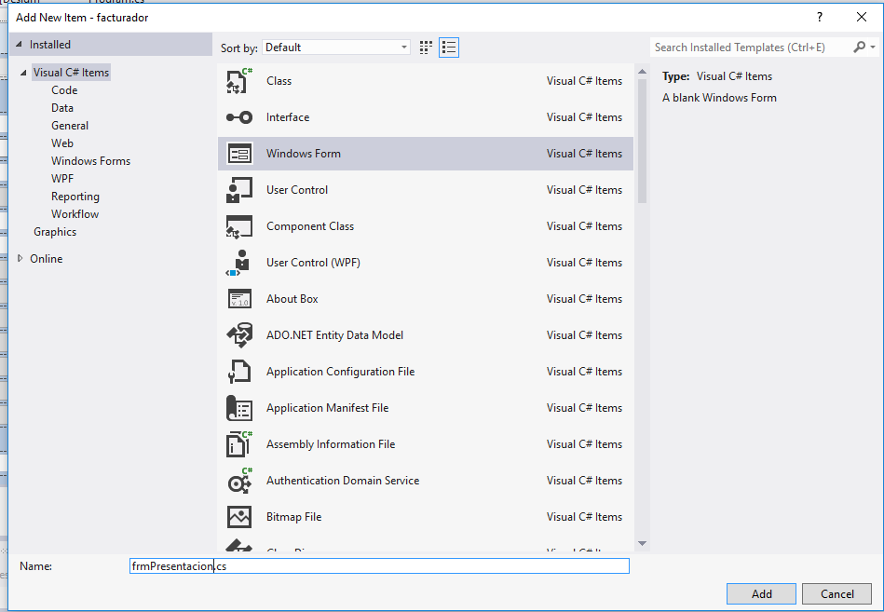
Formularios
Creación de un formulario:

Slide 11
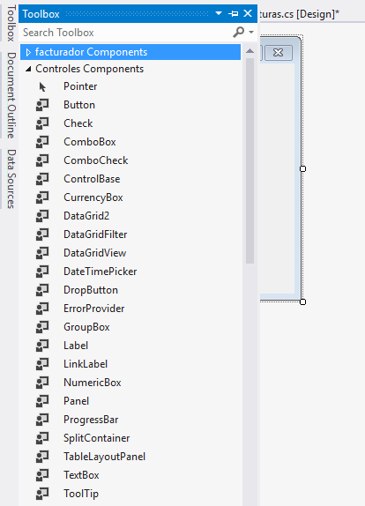
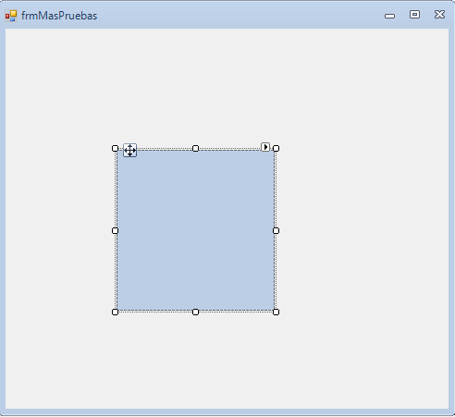
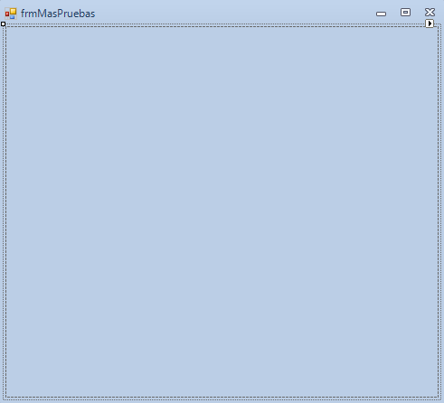
Añadir panel
Notes:
Diferencia entre los docks

Slide 12
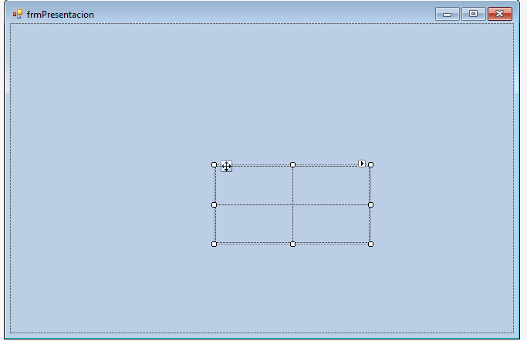
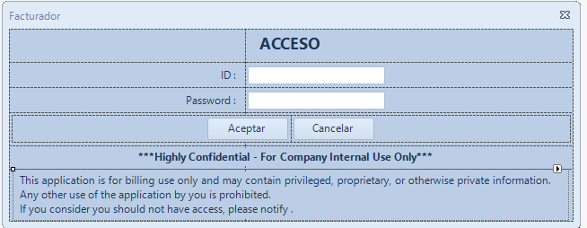
Table layout
Notes:
Explicar que siempre se pone la tabla, se configuran las filas y columnas.
Un control por celda.
Las líneas de puntitos no se ven en el resultado final.

Slide 13
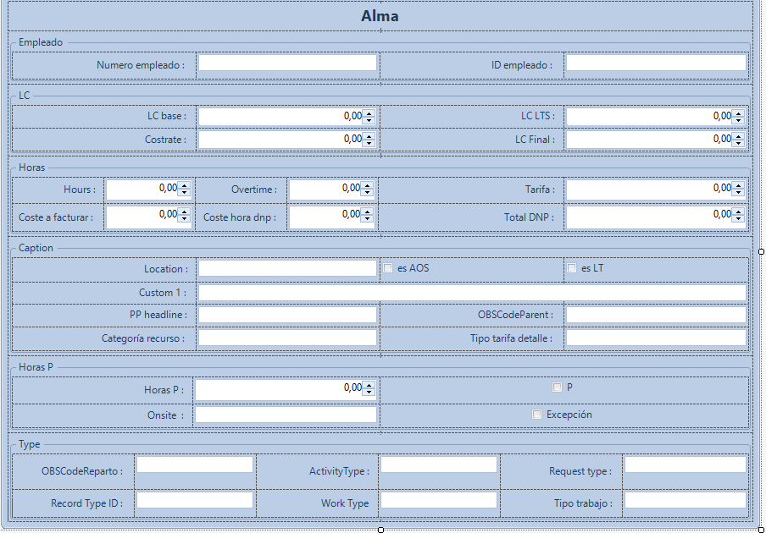
Ejemplos
Notes:
Explicar label,textbox,checkbox,currency y groupbox

Slide 14
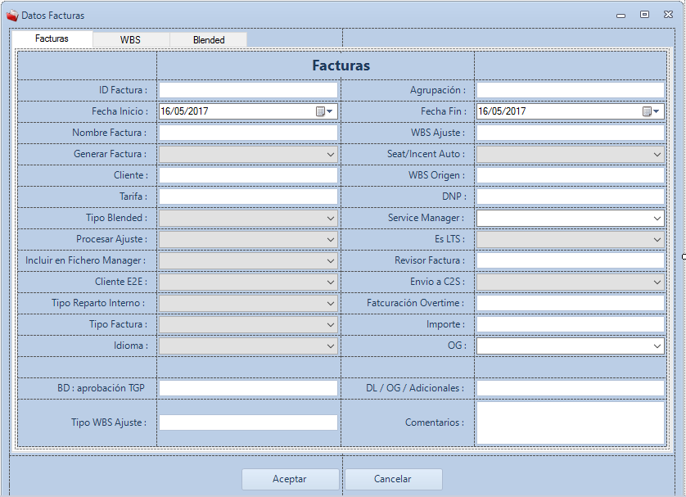
Ejemplos
Notes:
dateTimePicker y buttons

Slide 15
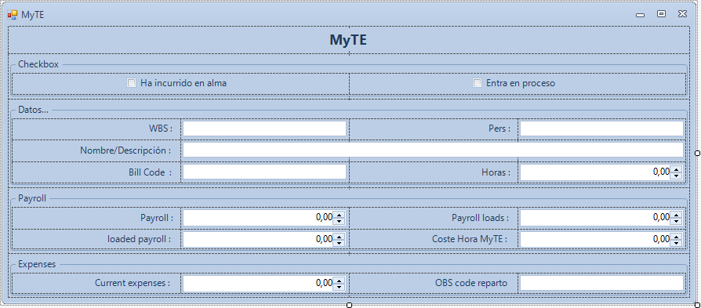
Ejemplos

Slide 16
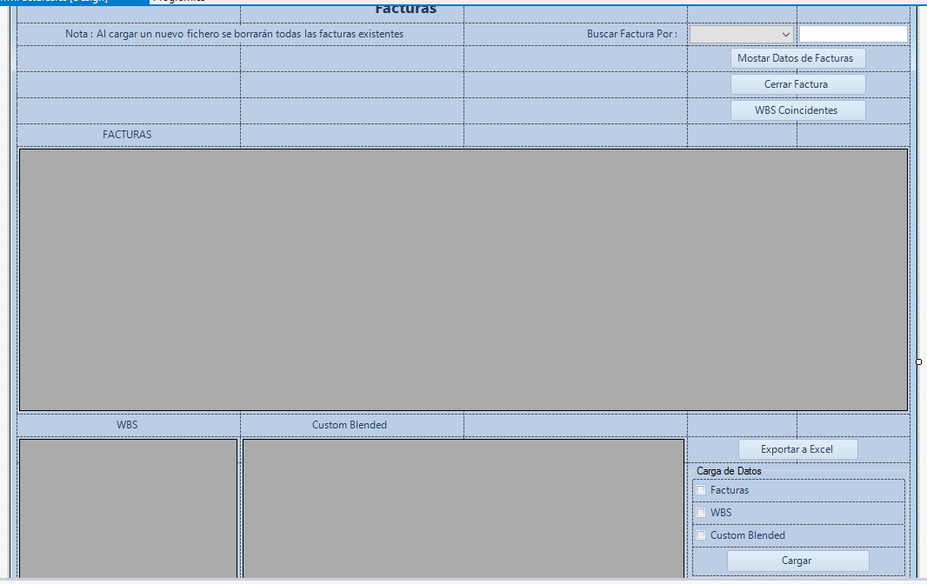
Ejemplos DataGrid
Notes:
DataGridView

Slide 17
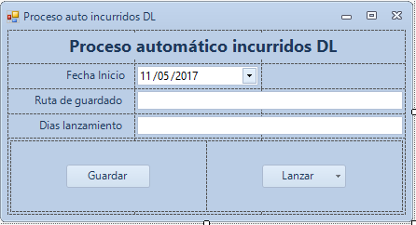
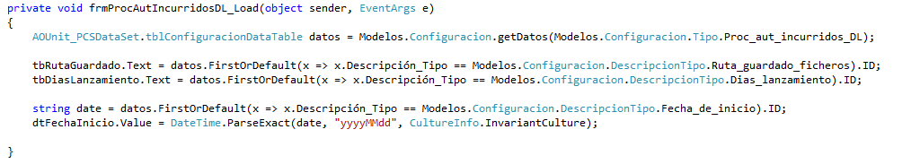
Rellenar TextBox
Notes:
Con getDatos obtenemos datos de la tabla
En los tb.Text guardamos el primer dato de su columna correspondiente
Tenemos la fecha guardada como un string por lo que hay que convertirla a un formato que el sistema pueda leer(eso lo hacemos con DateTime.ParseExact)

Slide 18
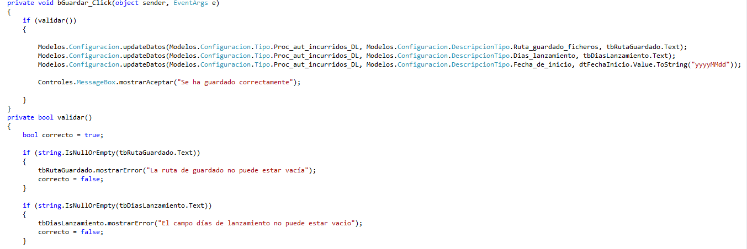
Validar y Guardar
Notes:
Antes de guardar validamos que cada campo sea correcto y que no esté vacío, si la validación sale bien actualizamos la base de datos con los campos introducidos y mostramos un mensaje al finalizar

Slide 19
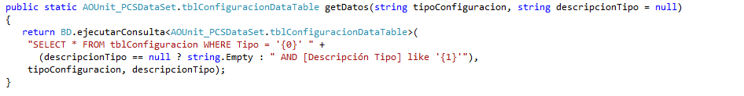

Consultas
SELECT
DELETE

Slide 20
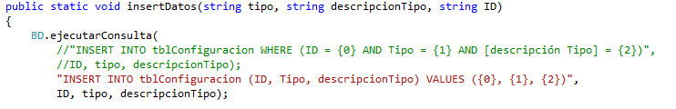

Consultas
INSERT
UPDATE

Slide 21
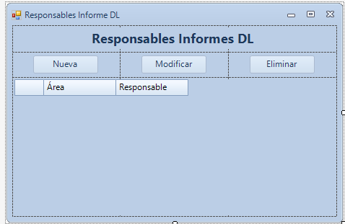
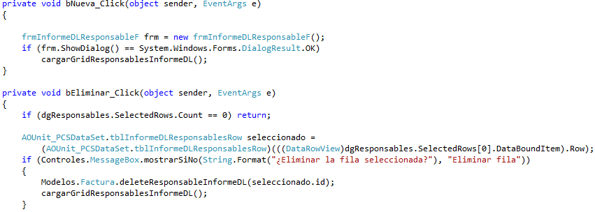
Mantenimiento (Bnuevo y Beliminar)
Notes:
Mensaje de confirmación al borrar
Explicar que se seleccione toda la fila

Slide 22
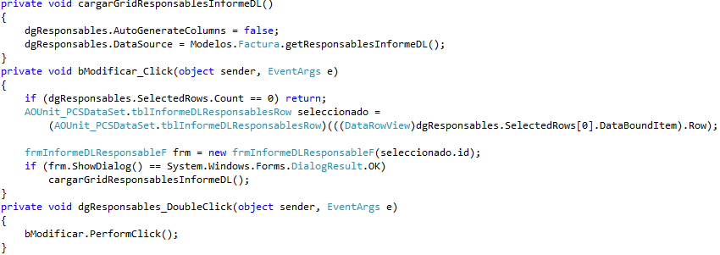
Modificar
Notes:
CargarGrid
Modificar
DoubleClick

Slide 23
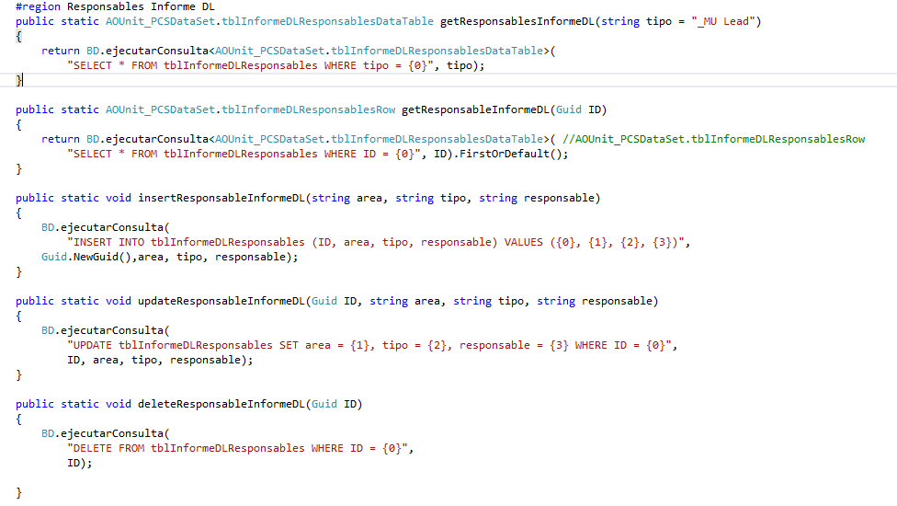
Consultas
Notes:
Un select recoge datos por el tipo y el otro por el Id
Insert
Update
Delete

Slide 24
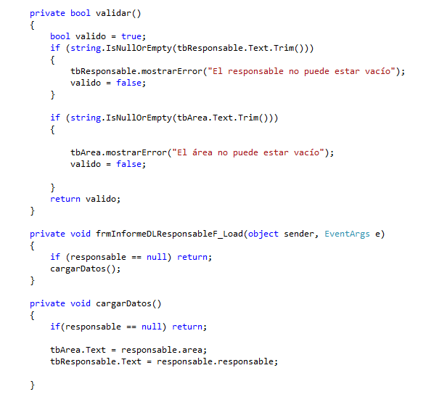
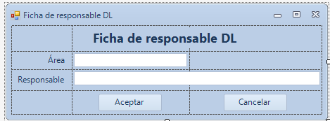
Ficha Validar y rellenar TextBox

Slide 25
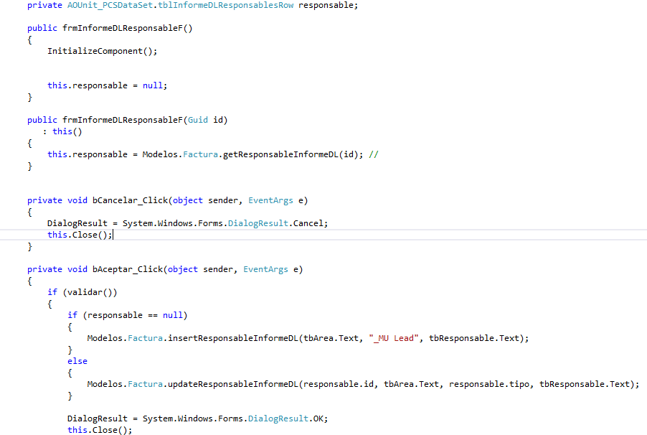
bAceptar y bCancelar

